Slide 1
Centro de Documentación e Información: Biblioteca «Alfonsina Storni»
«Vale la pena que te
roben una lágrima,
un suspiro,
una risa
o el aliento…
si el ladrón es un libro…»

Slide 2
Bienvenidos alumnos/as al ISFD N°11
Desde la Biblioteca queremos darles la bienvenida a los alumnos y alumnas que se incorporan a este nuevo ciclo lectivo de Formación Superior.
Les ofreceremos una serie de guías en las que pueden encontrar información sobre los servicios y recursos que ofrecemos.

Slide 3
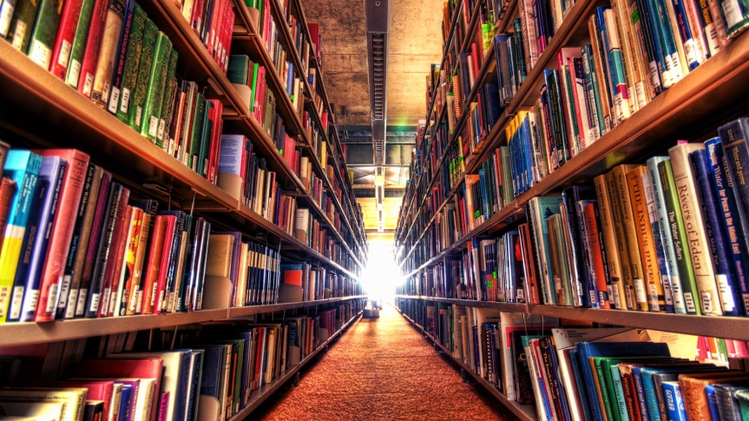
¿Que es un Centro de documentación e información?
Es un centro de recursos bibliográficos, documentales y multimediales.
Un espacio educativo abierto a la comunidad educativa que brinda servicios de calidad dando respuesta a las necesidades académicas.

Slide 4
FUNCIÓN DE LA BIBLIOTECA
«LA BIBLIOTECA ES UNA PARTE FUNDAMENTAL DEL PROYECTO EDUCATIVO INSTITUCIONAL.»
Su organización, funcionamiento y las actividades que realiza fortalecen:
La práctica pedagógica.
Estimula el acercamiento a los libros, material multimedia, información especializada.
Desarrolla la formación de futuros docentes y profesionales.

Slide 5
Misión de la biblioteca
Proveer recursos en diferentes soportes y servicios de información a profesores y alumnos para contribuir en su formación docente.
Los directivos, docentes y bibliotecarios del Instituto aspiramos a que la biblioteca sea una herramienta de actualización y un instrumento que posibilite la formación de usuarios autónomos, durante el transcurso de la carrera docente.
Pretendemos que la consideren un ámbito de reflexión e intercambio, atento a las necesidades de su comunidad educativa.

Slide 6
Recursos
Fondo documental en su gran mayoría responde a EDUCACIÓN.
Diversidad de libros
Libros de referencia
Material cartográfico
Hemeroteca
CD y DVD
Dos netbook y una computadora de escritorio
Elementos de geometría
Láminas
Juegos

Slide 7
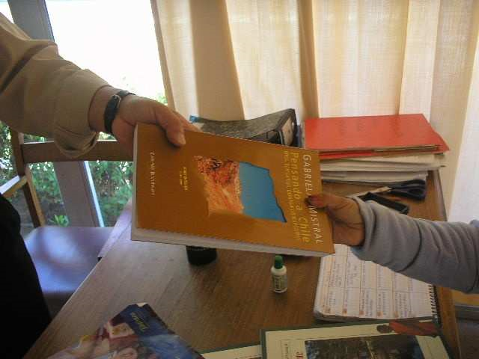
Servicios
Referencia: orientación al usuario.
Prestamos en sala, al aula.
Préstamos a domicilio.
Utilización de la sala de lectura y computadora de escritorio.

Slide 8
¿QUIÉNES PUEDEN UTILIZAR LA BIBLIOTECA?
Toda la comunidad educativa del Instituto Superior de Formación Docente N°11.
Los socios son los que podrán retirar material llevándoselos a sus casas.
(Presentando recibo de cooperadora, ya sos socio)
Si aún no pudiste hacerte socio y necesitas consultar material, lo podes hacer presentando libreta o DNI.

Slide 9
Reglamento de la biblioteca
La biblioteca de nuestro Instituto cumple un servicio a docentes, alumnos y a la comunidad educativa, cuidando y acrecentando el material que ella posee; siendo el acceso a la información un derecho y una necesidad indiscutible.
Para un buen funcionamiento y conservación de los materiales que la componen implementa un «reglamento» ; así también no perjudicamos a ningún compañero/a; teniendo todos los mismo derechos y obligaciones.

Slide 10
Consultas en libros
Tomar nota SIEMPRE del autor, título de la obra, editorial, año. Citar los datos para la realización de trabajos, cuando buscamos infomación, etc.
Normalización de citas: remitirse a las Normas A.P.A.

Slide 11
Búsquedas en Internet
Internet es una importante y amplia fuente de información pero cuando buscamos nos tenemos que remitir a realizar una «evaluación», es decir un análisis, selección y categorización de los sitios por los cuales navegamos.
Por ello, a la hora de buscar en Internet y ver si un sitio es confiable y relevante para la tarea que estoy investigando, tenemos que tener en cuenta:

Slide 12
¿Cómo evaluar un sitio web?
Estas preguntas servirán como GUIA:
¿Quién/es es/son los responsables de esta página?
¿Qué tipo de página es?
Ejemplo: edu=educacional net=red
org=organizacional com=comercial
gob=gobierno mil=militar
¿Cuándo fue creado o actualizado?
¿Dónde puedo encontrar más información?
¿Por qué fue creado este sitio?
Consultar https://www.educ.ar/recursos/120208/estrategias-para-buscar-en-internet

Slide 13
Datos de Importancia
E-mail de la biblioteca: bibliotecaisfd11@gmail.com
Grupo de facebook: Biblioteca ISFD 11 Lanús
Horarios de atención: de lunes a viernes; en tiempos de Pandemia se adecua al horario de atención de secretaria.
Todos los alumnos pueden concurrir en el turno que le quede cómodo.
Se encuentra ubicada en el 1er piso, a la derecha de las escaleras.

Slide 14
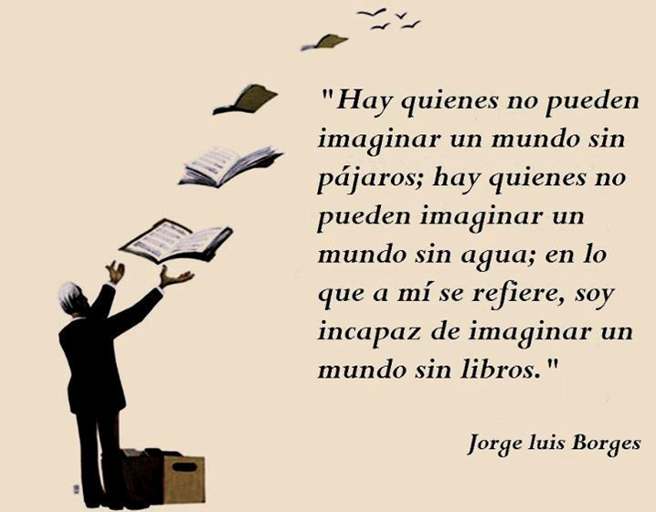
Biblioteca «Alfonsina storni» I.S.F.D. N°11
¡Te esperamos! Ana María y Carolina

